Slide 1

通知 de 勉強
～基本情報技術者試験[FE]篇～
Created by 通知☆推し

Slide 2

これはなんてアプリなの？
This app’s name is
通知 de 勉強

Slide 3
通知を推す強力な仲間たち
中山：我らがリーダー。発表を担当してる眼の前にいる人だぞ。
河原：サブリーダー。お願いしたらコードが完成するから凄いぞ。
仲：設計担当。「通知で勉強してぇなぁ」と言った人。背が高いぞ。
梅崎：コーディング担当。主にサーバー担当の人。DBもやるぞ。
丸林：テスト担当。メガネをかけているぞ。

Slide 4
これどんなシステム？
国家試験（今回は基本情報技術者試験）の対策アプリ！
アプリのアイコンをタップして起動なんてことしなくていいんです！
このアプリは通知で問題が表示され勉強することができます！

Slide 5






どんな構成なのさ？
Androidスマートフォン
クラウド

Slide 6
通知de勉強は以下の方々を応援します！
基本情報技術者試験の対策がしたいそこのキミ！
勉強しなきゃとは思ってスマホを開いたら 何故かログインボーナスを手にしているキミ！
スマホの通知機能が大好きなそこのキミ！

Slide 7
そろそろ秋期の午前対策始めませんか？
朝の登校中、暇だし試験対策やろうかなと思って開いたスマホ 何故かTwitterやLineを開いている・・！なぜなんだ！
そろそろ午前対策しようと思ってインストールしたアプリ 1回だけ起動して確認したけど・・それから一切起動してない
次回の国家試験は10月・・あと3ヶ月を切っています！
「あっ」と思ったそこのアナタ！！！
今のうちに国試対策を始めてライバルに差をつけましょう！
Notes:
冷静に考えると午前免除あるやん

Slide 8
導入することによる効果
午前試験をラクラク通過出来るぞ！！
自ら勉強するやる気がなかなか起きない人でも勉強できる！
お母さんに「勉強は？」と 聞かれても「やってるし!!!」と言える！

Slide 9


活用した技術たち

Slide 10
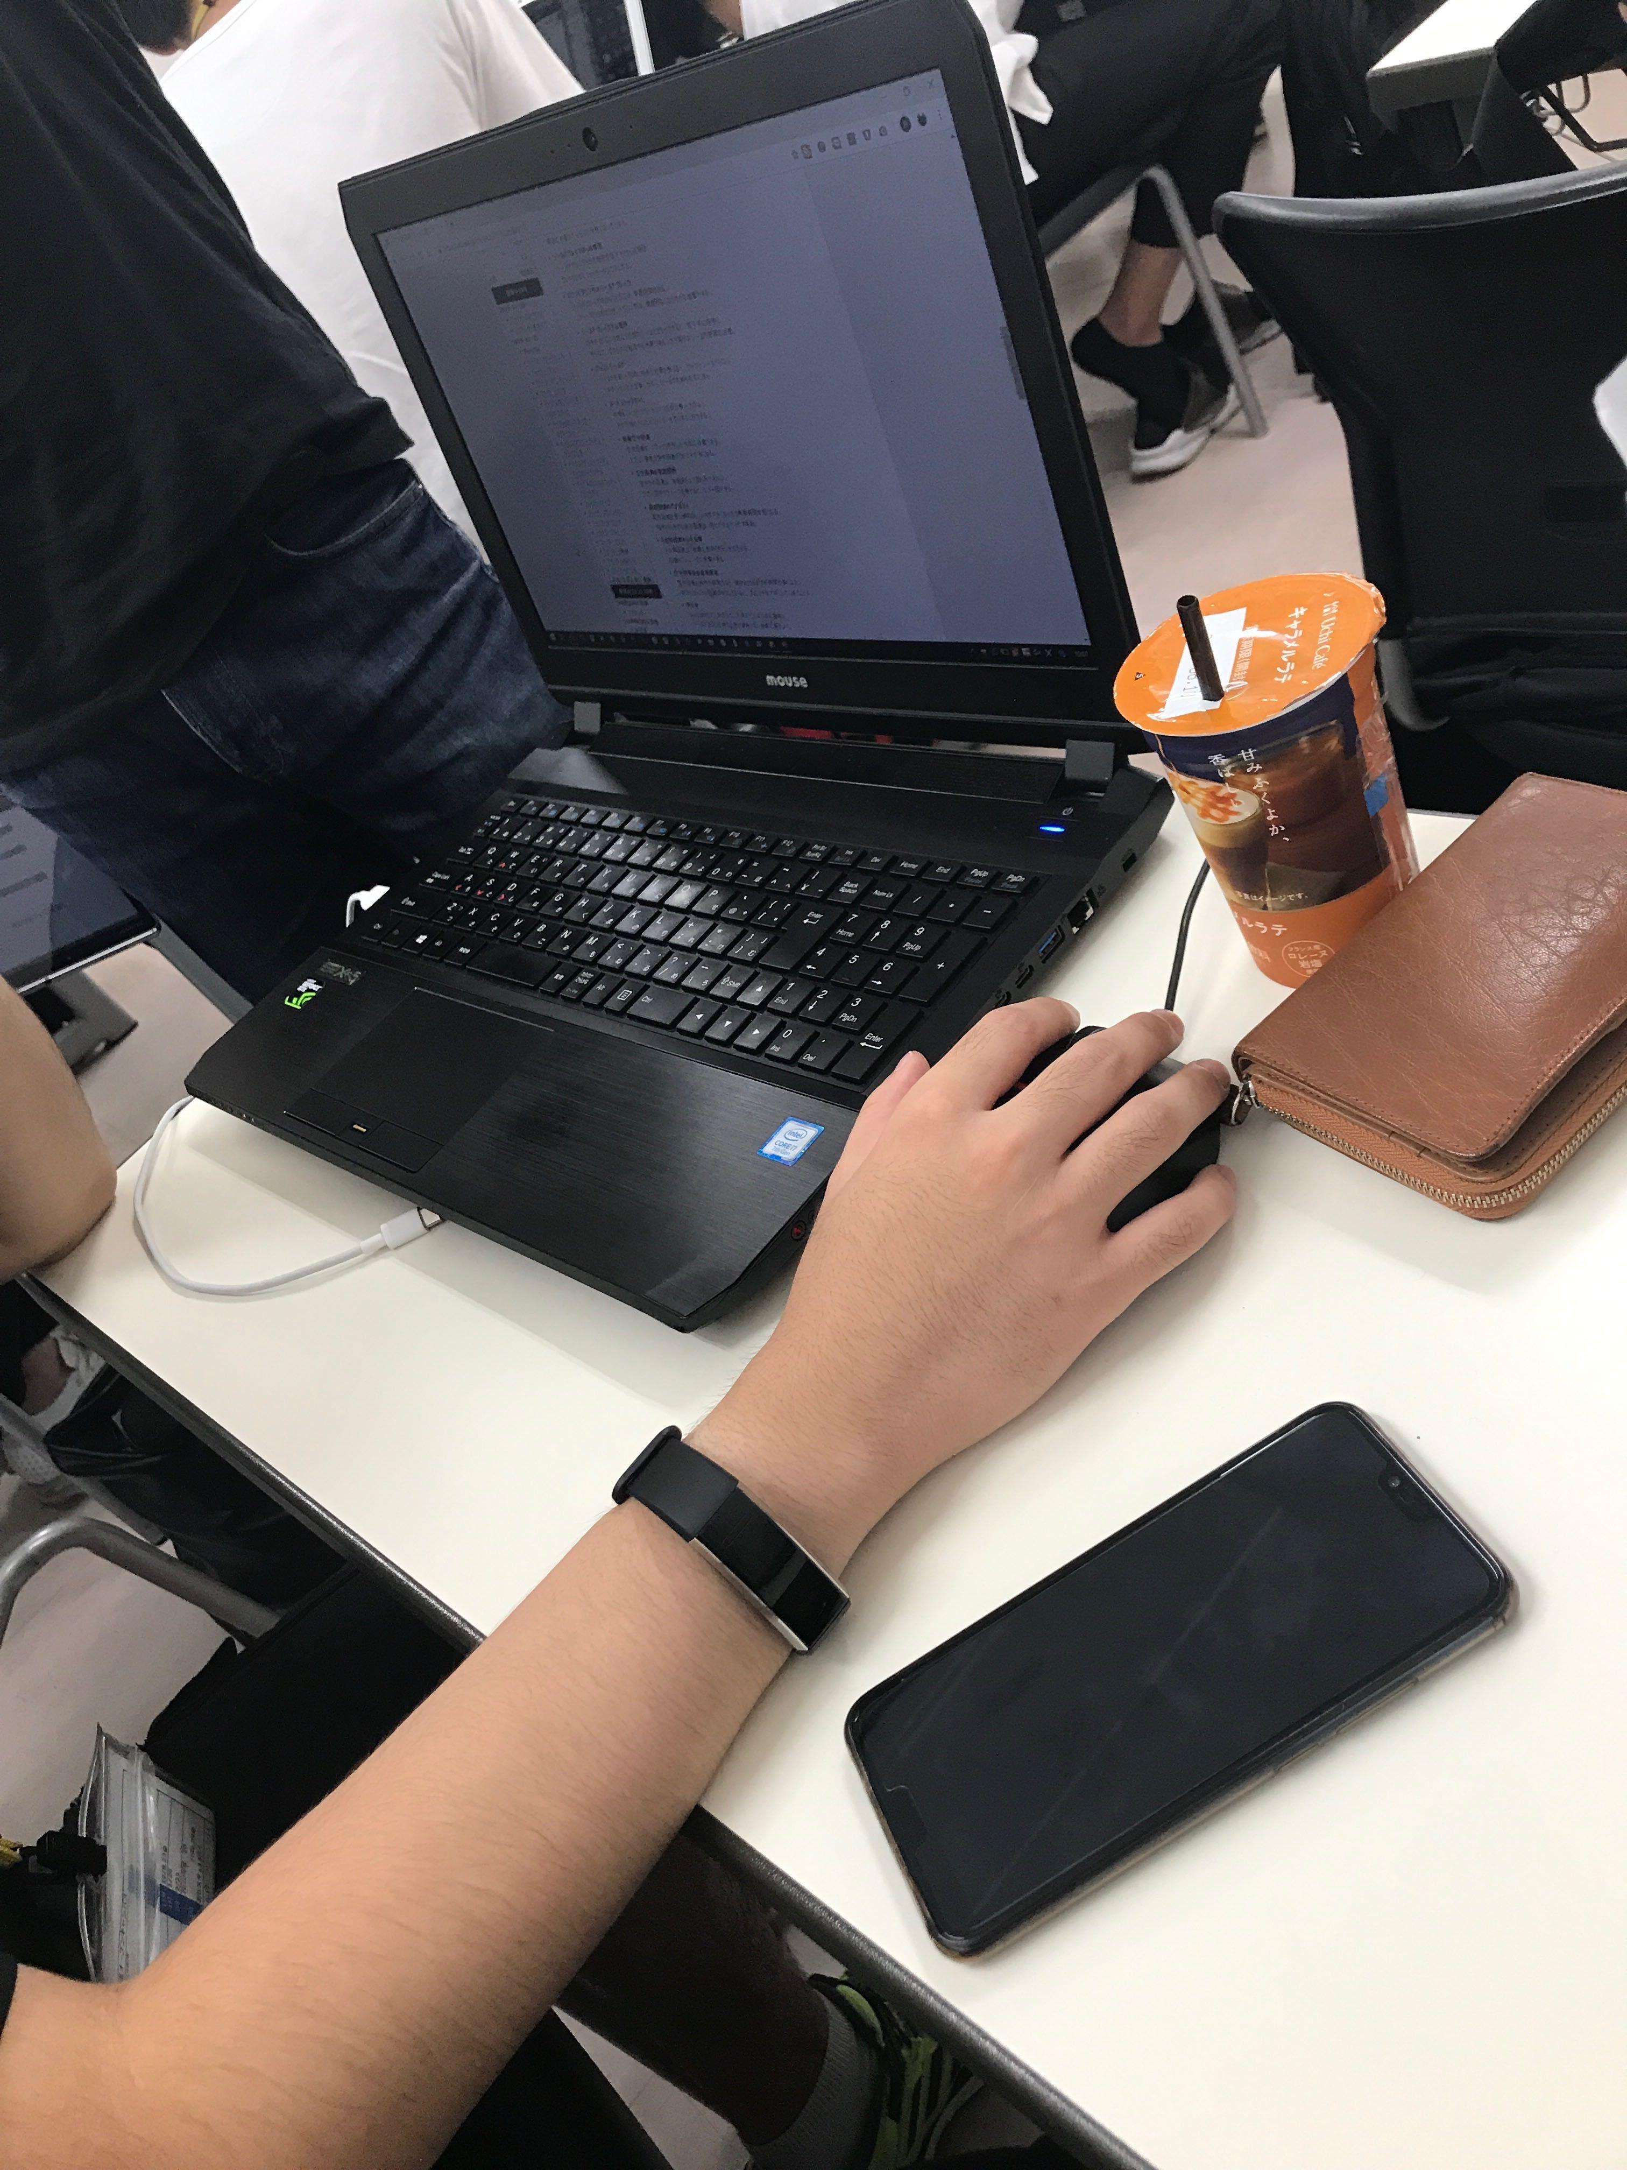
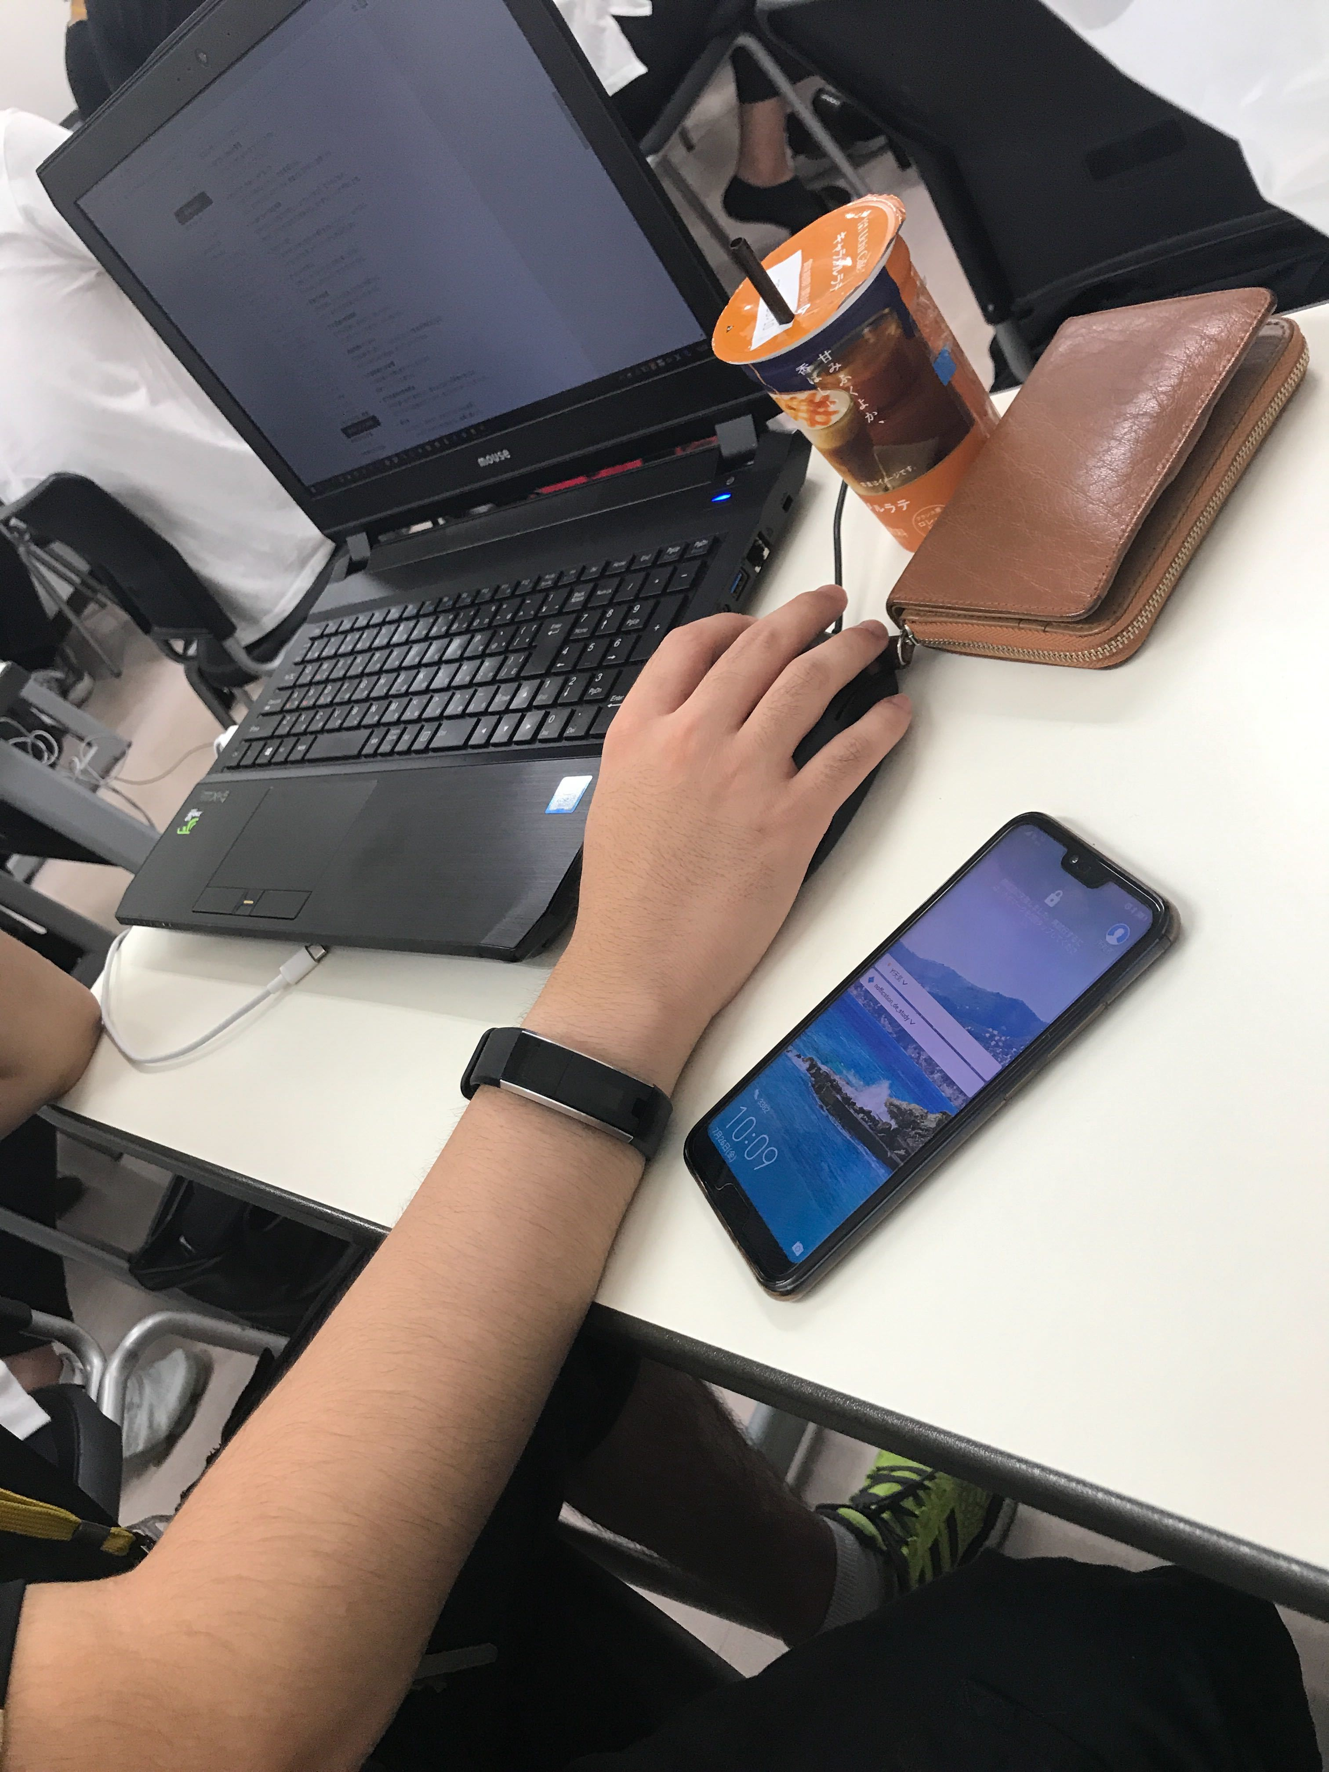
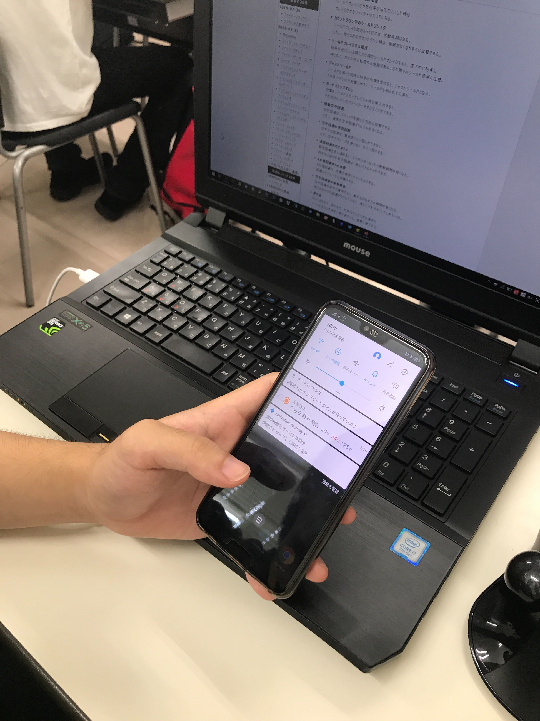
どんな感じで動くの？

Slide 11
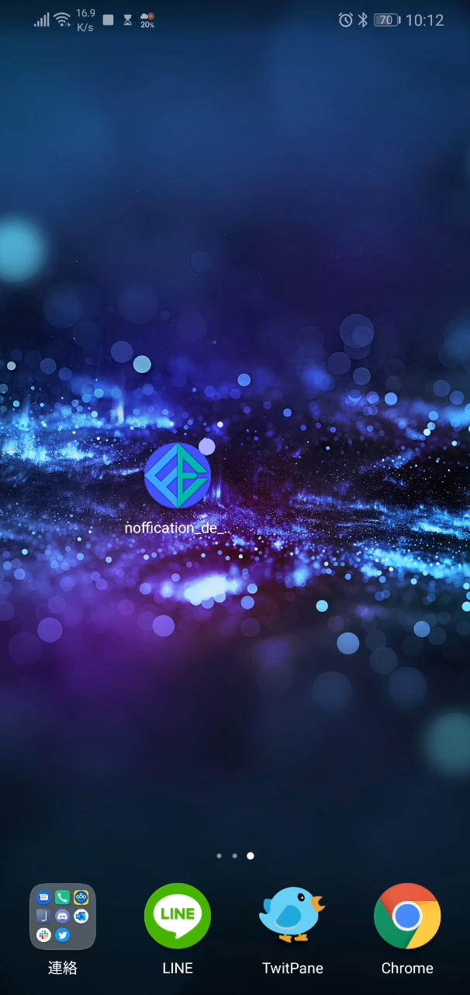
実機動画

Slide 12
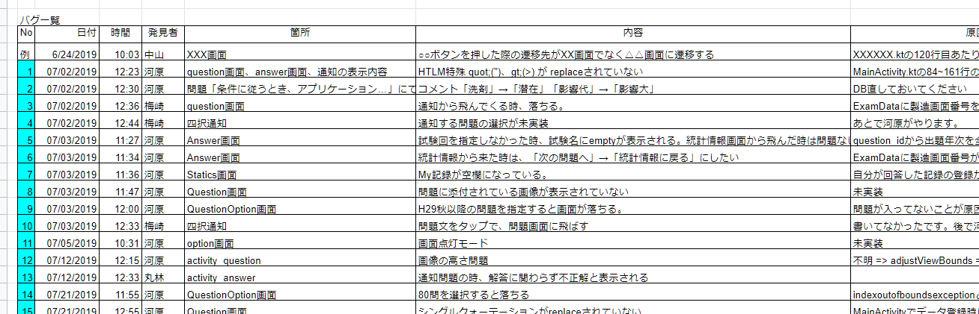
このアプリの品質
見つかったバグは以下のように管理しました。
Notes:
基本的に“Noバグキャンペーン”ということで機能実装したタイミングで十分なテストを行うことでバグの数を最小限に減らしました。

Slide 13
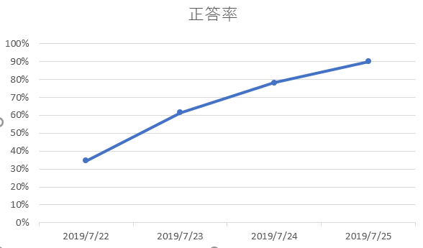
本当に・・効果あるのかな？
午前対策の基本は過去問！
以前出た問題が約半数 →過去問が完璧なら運で午前は通る！
過去問を繰り返し解くことが何よりも重要です！
Notes:
一人以外は上がってる

Slide 14
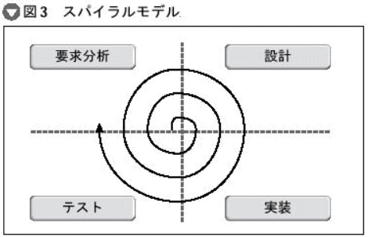
開発プロセスの振り返り
スパイラルモデルを採用！
画面だけ最初に作って 少しずつ機能を追加していくことで メンバーの認識の共通化ができた！
いいなと思った機能は即座に追加！

Slide 15

あの頃の自分達に伝えたかったこと
初期段階でのGit,GitHubに対する知識不足
事前の情報収集(Androidの仕様)をもっとしっかりやるべきであった
情報の共有不足（変更があったらすぐに報告を）
Android自体の勉強時間を設けるべきであった

Slide 16
今回の開発での成果
現時点で問題は過去3回分の過去問(240問)+ 独自の2択問題(16問)の256問を収録！
Firebaseを使ったGoogleログイン機能の実装
表示される通知に機能をもたせることの実装

Slide 17
通知de勉強の未来
過去問の数を増やす
応用情報や高度情報版のリリース
他の選択肢の試験（例えば普通自動車免許）版のリリース
麻生情報の学生必須アプリに？！

Slide 18
質疑応答の時間だ・・！
質問をどうぞ。

Slide 19
THE END

